Slide 1
Урок № 1
Тема:
Життя і творчість, світоглядні переконання Олександра Олеся
Розробила:
викладач української мови та літератури
Борисенко Наталія Володимирівна

Slide 2
Мета:
навчальна - поглибити знання учнів про життєвий і творчий шлях письменника, розглянути долю О. Олеся крізь призму історії України, розкрити основні чинники формування його світогляду шляхом екскурсу в світ оточення письменника;
розвиваюча – розвивати творчі здібності учнів, їх навички роботи з додатковими джерелами, аналізу й систематизації опрацьованого матеріалу, вміння виділяти головне і визначати актуальне;
виховна - сприяти вихованню громадянських і патріотичних почуттів.

Slide 3
Тип уроку: урок засвоєння нових знань.
Матеріально-технічне та методичне забезпечення уроку: методична розробка уроку, портрети, виставка творів О.Олеся, презентація до уроку, комп’ютер, демонстраційна дошка, аудіозаписи, літературна карта України, підручник.
Форма уроку: урок - уявна екскурсія

Slide 4
ЕПІГРАФ
Народе-страднику, навчи і нас в вигнанні
Любити свій Єрусалим...
Олександр Олесь
Як пес голодний, кинутий і гнаний,
Блукаю я по вулицях чужих...
Олександр Олесь

Slide 5

І. Організаційний момент
"Відкладена відгадка"

Slide 6
ІІ. Мотивація навчальної діяльності учнів

Slide 7
М. Рильський писав: “Нема ніякого сумніву, що поезія Олександра Олеся позначилася сильними своїми сторонами на розвитку української літератури, отже й радянської української літератури. Зі смутком визнаючи його вільні і невільні провини, хибні його кроки, в яких сам він гірко каявся, шкодуючи, що така дужа творча індивідуальність не дістала повного свого розвитку, ми повинні, проте, сказати, що поет Олександр Олесь посідає певне місце в історії нашої культури і що все краще з його спадщини повинно стати набутком нашого радянського читача”

Slide 8
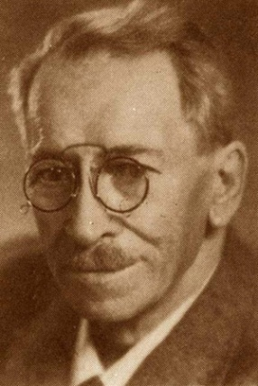
Олександр
Олесь
23 листопада 1878
22 липня 1944

Slide 9
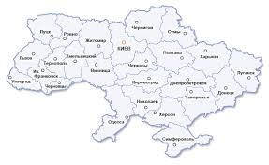

Інтерактивна вправа "Незвичайна карта України"

Slide 10
III. Повідомлення теми й мети уроку
"Життя і творчість, світоглядні переконання Олександра Олеся"

Slide 11
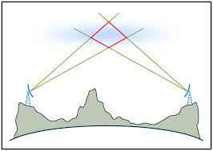
IV. Перевірка домашнього завдання
Інтерактивна вправа
"Таємничі зв'язки "
Запитання: "Яке справжнє ім'я Олександра Олеся?"

Slide 12
 | ПІ письменника |  | Псевдонім
1 | Л.Косач | А | Ієремія Галка
2 | Олександр Кандиба | Б | І.Карпенко-Карий
3 | П.Тобілевич | В | Дідусь Кенир(Кенер)
4 | М.Тобілевич | Г | Джеджалик
5 | І.Рудченко | Д | М.Садовський
6 | І.Франко | Е | Дармограй
7 | П.Рудченко | Є | Українець
8 | І.Тобілевич | Ж | Леся Українка
9 | Т.Шевченко | З | І.Білик
10 | М.Драгоманов | І | Панас Мирний
11 | С.Руданський | И | Остап Вишня
12 | Г.Квітка-Основ’яненко | Ї | В.Барка
13 | Л.Глібов | К | П.Саксаганський
14 | М.Костомаров | Л | О.Олесь
15 | І.Лозов’ягін | М | Вінок Руданський
16 | М.Фітільов | Н | Фалалей Повитухін
17 | П.Губенко | О | І.Багряний
18 | Олесь Кандиба | П | О.Ольжич
19 | В.Очерет | Р | М.Хвильовий

Slide 13
Заповніть таблицю відповідностей
1 |  | 6 |  | 11 |  | 16
2 |  | 7 |  | 12 |  | 17
3 |  | 8 |  | 13 |  | 18
4 |  | 9 |  | 14 |  | 19
5 |  | 10 |  | 15

Slide 14

1 | Ж | 6 | Г | 11 | М | 16 | Р
2 | Л | 7 | І | 12 | Н | 17 | И
3 | К | 8 | Б | 13 | В | 18 | П
4 | Д | 9 | Е | 14 | А | 19 | Ї
5 | З | 10 | Є | 15 | О

Slide 15

Історична довідка
1885 p.— Заснування Народної Ради у Львові.
1891 — 1898 — Діяльність «Братства тарасівців».
1903 р. — Видання у Відні «Біблії» українською мовою.
1906р.— Указ про вільний вихід селян з общини.
1908 р. — Утворення Товариства українських поступовців.
1914 p., 19 липня (1 серпня н.ст.) — Початок Першої світової війни. Створення Головної української ради.
1914 p.— Утворення легіону Українських Січових стрільців.
І917р.— Початок революції в Російській імперії.
— Утворення Української Центральної Ради.
—Проголошення Української Народної Республіки (УНР).
—Проголошення України Радянською республікою.
1918 р.— Прийняття Законів про державний герб УНР, про грошову систему, про громадянство.
— Утворення Директорії УНР.
1919 р.— С.Петлюра став головою Директорії .

Slide 16
Історична довідка
1920 р.— Початок польсько-радянської війни.
1921 р.— Введення нової економічної політики (НЕП).
1922 р. — Осінь 1921 — весна 1922 pp. — Голод на півдні України.
30 грудня — Утворення СРСР.
1923 р. — Українізація.
1924 р.— Утворення Молдавської АСРР у складі УСРР.
1928 р.— «Шахтинська справа».
1930 р.— Перша фаза колективізації і «розкуркулення» в Україні.
1931 р. —Депортація М.Грушевського до Москви.
1932 р. — Початок голодомору в Україні.
— «Закон про п'ять колосків»
.— Початок «роботи» надзвичайної хлібозаготівельної комісії на чолі з В.Молотовим.
1933 р.— Масовий голод в Україні.
— Самогубство М.Хвильового.
— Самогубство М.Скрипника.

Slide 17
Історична довідка
1934 р. — 21 січня — Ухвала про перенесення столиці УСРР з Харкова до Києва.
Кінець року — Арешт діячів літератури України Г.Косинки, Д.Вальківського, К.Буревія, О.Близька, В.Підмогильного, Є.Плужника та ін.
1935 р.— Арешт групи неокласиків — М.Зєрова, П.Филиповича, А.Лебедя, М.Драй-Хмари, М. Рильського та ін.
— Початок масових репресій і терору в Україні (так звана єжовщина).
1938 р.— Призначення М.Хрущова першим секретарем ЦК КП(б)У.
— Впровадження російської мови як обов'язкової в усіх школах УРСР.
1939 р.— Договір про дружбу і кордон між СРСР і Німеччиною.
26 — 27 жовтня —Декларація про входження Західної України до складу УРСР.
1941 р. — 22 червня — Напад Німеччини на СРСР.
Осінь — Евакуація з України в тил понад 550 великих підприємств.
1942 р. — Лютий — Початок примусового вивезення українців до Німеччини.
22 липня — Фашисти окупували всю територію України.
Жовтень — Створення Української повстанської армії (УПА).
5 липня — 23 серпня —Вигнання німецьких військ із Харкова
Вересень — листопад — Вигнання німецьких військ із Києва.
1944 р. —28 жовтня — Визволення всієї території України від фашистів.

Slide 18
V. Сприйняття й засвоєння учнями навчального матеріалу

Slide 19
Посеред літа грізно-радісного 1944 року далеко від рідної землі, на чужині, помирав відомий український поет. Біля нього, схилившись над мольбертом, художник закінчував портрет. Співець довго вдивлявся у власний образ, ніби пізнавав себе, потім кволою рукою підписав: Олесь.
Це був останній автограф Олександра Олеся. Позаду лишилося
шістдесят п’ять прожитих років,— за словами поета,— повість радощів і мук, прочитана ним до заключної сторінки… Лишалося тільки закрити ту сумну книгу… Часто думав про її майбутню долю, аби не загинула разом із ним на чужині і знайшла дорогу на Вкраїну, до свого народу, який повинен знати про нього все…
Думкою линув на Вкраїну, у степи Сумщини, в рідну Кригу (Білопілля), де 5 грудня 1878 року він побачив світ.
Згадувалося дитинство, що минуло як один «золотий день», як «суцільна казка природи».

Slide 20
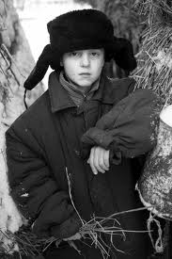
Малий Сашко

Slide 21

Молодий Олександр Кандиба

Slide 22
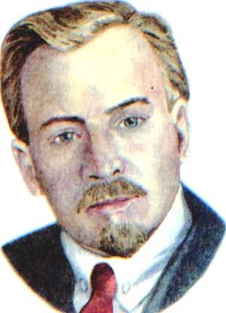
Олександр Олесь періоду творчого розквіту

Slide 23
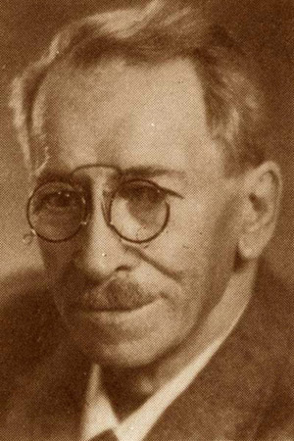
Олександр Іванович Кандиба (Олесь) на чужині

Slide 24
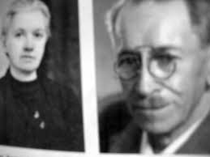
Свадковська Віра Антонівна

Slide 25
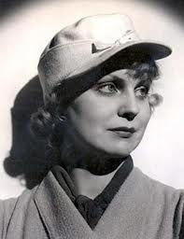
Марія Фабіанова

Slide 26
Творчість О. Олеся виразно поділяється на два великі періоди:
ІНФОРМАЦІЙНА СТОРІНКА
Перший обіймає час між революціями 1905 і 1917 років
Другий — з 1919 року, коли поет опинився в еміграції, прирік себе на добровільне вигнання до кінця життя.

Slide 27
  Поетичний доробок першого періоду складають збірки:
ІНФОРМАЦІЙНА СТОРІНКА
«З журбою радість обнялась» (1907),
«Будь мечем моїм!..» (у першому виданні авторська назва знята цензурою, книжка вийшла 1909 року під заголовком «Поезії» із зазначенням «Кн. II»),
«Книжка третя» (1911),
«Драматичні етюди» (1914),
«Поезії» (1917),
«На хвилях» (1918, книжка у світ не вийшла, набір був розсипаний).

Slide 28
ЦІКАВО!
Від 1909 року О.Олесь ставить на обкладинках своїх книжок порядковий номер — створюється ніби зібрання творів поета.
З НЕВІДОМОГО! Залишилися неопублікованими збірки «Похмілля», «Маски», «Перезва. Ч. ІІ», «Падає листя», «Книжка без назви» та книги поезій XII і XIII, що охоплюють творчість останніх років життя. Більшість віршів із цих збірок сповнені безмежної туги за Батьківщиною.
ОСТАННІЙ СПАЛАХ!
Останнім спалахом творчості О. Олеся стала написана 1941 р. драматична поема «Ніч на полонині», опублікована та поставлена в Пряшеві (Словаччина) 1964 р. У ній ще раз спалахнула вогнем натхнення, казково воскресла й душа самого поета, роздвоєна між мрією і сумною дійсністю у вигнанні.

Slide 29
  Створив О. Олесь в еміграції і низку сатиричних п’єс:
ІНФОРМАЦІЙНА СТОРІНКА
«Вилітали орли»,
комедію «Ревізор з Кам’янця»,
лібрето до опери «Влада за кордоном»,
трагікомедію «Народний суд», «Шиночок на передмісті», «Фінал», «Темний ліс» тощо.

Slide 30
  В еміграції О. Олесь створив книги:
ІНФОРМАЦІЙНА СТОРІНКА
«Чужиною» (1919),
«Княжа Україна» (написана у 1920 р., надрукована 1930 р. зі зміненою назвою «Минуле України в піснях. Княжі часи», з назвою «Княжа Україна» — 1940 р.),
«Перезва. Ч. І» (1921),
«Поезії. Кн. X» (1931),
«Кому повім печаль мою?» (1932),
поема-реквієм «Терновий вінок» (1938),
поема-збірка «Цвіте трояндами» (1939).

Slide 31
ОПОРНИЙ КОНСПЕКТ
Дата | Подія
5 грудня 1878 | Народився в м. Білопілля в Лебединськім повіті Слобожанщини, Сумської області в чумацько-селянській сім'ї. Дід по матері орендував маєток у селі Верхосулі, де провів молоді роки Олесь. Батько, Іван Федорович, працював на рибних промислах в Астрахані, де й утопився у Волзі, коли Сашкові було 11 років.
1893 | Вступив до хліборобської школи у містечку Деркачі неподалік Харкова.Там Олександр брав участь у випуску рукописних журналів «Комета» та «Первоцвіт», в яких з'являються його перші вірші.
1897 | Став вільним слухачем агрономічного відділення Київського політехнічного інституту, незабаром через матеріальні нестатки Олесь змушений був залишити його. Працює в херсонських степах.
1903 | Олесь вступив до Харківського ветеринарного інституту. Під час навчання в університеті , паралельно працює на Дарницькій скотобійні.

Slide 32
ОПОРНИЙ КОНСПЕКТ
1905 | Альманах «Багаття» вперше публікує твори Олександра Олеся.
1907 | «З журбою радість обнялась»
1909 | Вийшла друком збірка «Будь мечем моїм!..»
1911 | Третя збірка «Книжка третя».
1912 | Подорож Гуцульщиною збагатила поета незабутніми враженнями.Познайомився та провів кілька днів у Карпатах з І. Франком (який справив на нього «надзвичайно файне враження»), з В. Гнатюком, О. Кобилянською, М. Коцюбинським.
1913 | Олександр Олесь побував в Італії, написав низку віршів («Мов келих срібного вина», «Італійська ніч підкралась», «В долині тихий сон летить»), які збагачують українську мариністичну лірику, тобто пов'язану із зображенням морських пейзажів. Поет радісно зустрів повалення самодержавства.

Slide 33
ОПОРНИЙ КОНСПЕКТ
1915 | Поема «На зелених горах»,«Юнацькі пісні» присвячені синові Олегові, що згодом стане відомим поетом під ім'ям Олег Ольжич
1917 | Видає нову книжку поезій, в якій особливу увагу привертає цикл «З щоденника. Р. 1917», наснажений урочистими інтонаціями, що передають перші кроки у виборюванні національної самостійності.
1919 | Після більшовицького жовтневого перевороту Олесь опиняється за кордоном. Еміграція стала трагедією життя Олеся. Після еміграції за кордон оселяється і періодично живе в Будапешті, Відні, Берліні, Празі. Олесь видає за кордоном ряд збірок, основна тема яких — туга за Україною. Він також слідкує за літературними процесами в радянській Україні. На твори, писані Павлом Тичиною на замовлення партії, Олександр Олесь відгукнувся віршем-докором «І ти продався їм, Тичино…».
1930 | Збірка «Минуле України в піснях»
1935 | Драма «Земля обітована».

Slide 34
ОПОРНИЙ КОНСПЕКТ
1939 | Тяжкими були останні роки Олександра Олеся. Гітлер розчленовує Чехо-Словаччину, яка прихистила поета. Угорські фашисти в крові затопили проголошену державність Карпатської України. У вересні спалахнула Друга світова війна. Поета не покидають тривожні думи про сина Олега — активного учасника руху Опору.
22 липня 1944 | Олександр Олесь помер у Празі, невдовзі після того, як одержав повідомлення про загибель сина Олега Ольжича. Похований на Ольшанському кладовищі в Празі.

Slide 35
VI. Узагальнення вивченого матеріалу

Slide 36

Інтерактивна вправа
"Тонке і товсте питання"
“Тонкі" питання:
Де й коли народився О. Олесь?
У скільки років навчився читати?
У якому віці написав перший вірш?
У яких закладах навчався?
За яким фахом працював О. Олесь?
Як називався перший рукописний журнал, редагований О. Олесем?
Як звали сина О. Олеся, відомого поета і вченого?
Які збірки поезій ви запам’ятали?
“Товсті" питання:
Чи можна вважати, що Олесь "здійснився" як поет?
Як би склалося життя Олександра Олеся, якби він повернувся на батьківщину?

Slide 37

Інтерактивна вправа
"Асоціативний кущ"
це
це
це
це
це
це
З якими характеристиками асоціюється постать Олександра Олеся?

Slide 38

Інтерактивна вправа "Хоку (хайку)"
Розкрийте зміст епіграфів уроку, створивши психологічний портрет письменника, складаючи хоку.

Slide 39
VІІ. Підсумки уроку. Рефлексія
Сьогодні ми тільки почали знайомство з Олександром Івановичем Кандибою, зробили лише перший крок назустріч розумінню цього поета. Але вже його спогади, розповіді близьких до нього людей, істориків і дослідників творчості Олеся довели, що життя і творчість митця були присвячені рідній землі — Україні.

Slide 40
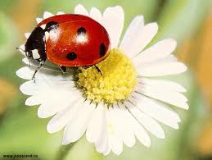
Інтерактивна вправа "Ромашка Блума"
Побудуйте (або доповніть) запитання і дайте на нього відповідь

Slide 41
5
Що змінилося б, якби…?
2 Чому?
1 Коли?
3 Як ви ставитесь до…?
4 Я можу помилятись, але, на мою думку, ви сказали про…?
6
Як би ви вчинили в ситуації…?

Slide 42

Інтерактивна вправа "Незакінчене речення"
На сьогоднішньому уроці ми дізнались…
Сьогодні я навчився (навчилась)…
Я так і не зрозумів (зрозуміла)…
Більш за все мені на уроці сподобалось…
На сьогоднішньому уроці мені не сподобалось…

Slide 43
VІІІ. Оголошення результатів навчальної діяльності учнів
Оцінки за діяльність на уроці виставляються методом "Райтинг" (само оцінювання/оцінювання)

Slide 44
ІХ. Домашнє завдання
1. Опрацювати статтю підручника – стор. 231-234, конспект уроку.
2. Вивчити напам’ять одну з поезій (на вибір).
3. Випереджальне завдання. Підготувати огляд лірики поета :
1-ша група — громадянської;
2-га група — інтимної,
3 – я група - пейзажної).

Slide 45
В дитинстві відкриваєш материк, котрий назветься потім — Батьківщина.
Л. Костенко
В своїй хаті своя й правда, І сила, і воля.
Т. Шевченко
Вітчизна — ось і альфа і омега!
Д. Павличко
Дзвін щабель, пісні, походи,
воля соколина,
тихі зорі, ясні води —
моя Україна.
В. Сосюра
Кожному мила своя сторона.
Г. Сковорода
ДЛЯ ДОПИТЛИВИХ
Свою Україну любіть.
Любіть її... Во врем'я люте.
В останню тяжкую минуту
За неї Господа моліть.
Т. Шевченко
Я знаю вас, нащадки запорожців,
Я вірю вам і низько б'ю чолом.
Дивлюсь на вас і вірою займаюсь,
І б'ю поламаним крилом.
О. Олесь

